Slide 1

Logística e previsão de atrasos no e-commerce brasileiro
Sprint 2 · Telas, rotas e modelo de machine learning
10/11/2026

Slide 2



Sprint 2: das telas ao modelo treinado
01 · ENTREGAS DA SPRINT
Telas
Backend
Modelo de ML
Mapa de riscos com as regiões que mais atrasam e relatórios com os indicadores de entrega.
API em Python com FastAPI e quatro rotas que alimentam as telas e o modelo.
Random Forest que calcula o risco de atraso de cada envio. É o foco desta apresentação.
HypoLog · Sprint 2
2

Slide 3




Quatro rotas alimentam as telas e o modelo
02 · BACKEND
/cities
/deliveries/
overview
/routes/
critical
/predictions
Cidades para o campo de seleção, com id único por cidade e UF.
Probabilidade e faixa de risco de um envio, usando o modelo.
Pedidos, atrasos, taxa, tempo médio e pontos do mapa de calor.
Cidades de origem que mais atrasam até um destino.
SWAGGER
Documentação gerada automaticamente pela FastAPI em /docs
HypoLog · Sprint 2
3

Slide 4
99 mil pedidos reais da Olist, de 2017 e 2018
03 · OS DADOS
99.441
6,8%
97.309
pedidos na base
chegaram depois do dia prometido
envios usados (99,5% da base)
UNIDADE DE ANÁLISE
Cada envio é um par pedido + vendedor, porque cada vendedor despacha do seu endereço.
HypoLog · Sprint 2
4

Slide 5
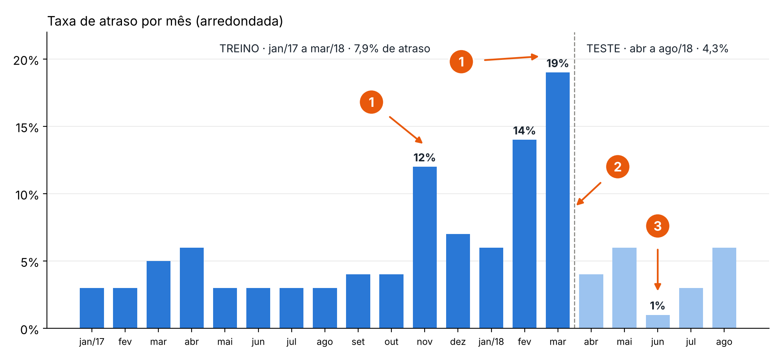
O atraso muda muito de um mês para o outro
04 · ATRASO NO TEMPO
1
Três picos
nov/17 (12%, Black Friday), fev/18 (14%) e mar/18 (19%)
2
Treino | teste
Os picos ficaram todos no treino
3
Junho/18: 1%
O contraste mostra o quanto varia
HypoLog · Sprint 2
5

Slide 6


Treinamos no passado, testamos no futuro
05 · VALIDAÇÃO
TREINO
TESTE
jan/2017 a mar/2018 · 64.458 envios · 7,9% de atraso
abr a ago/2018 · 4,3%
Por quê
O risco de embaralhar
No uso real, o modelo sempre prevê envios futuros. Testar com um período que ele nunca viu reproduz isso.
O modelo poderia decorar março de 2018 e acertar o teste por já ter visto aquele mês.
HypoLog · Sprint 2
6

Slide 7

Random Forest: 200 árvores de decisão
06 · O MODELO
1 Uma árvore pergunta
2 A floresta corrige
3 A média vira risco
“É março?” “O prazo é curto?” “A zona costuma atrasar?”
200 árvores, cada uma com uma parte sorteada dos dados
Cada árvore dá uma %; a média é a probabilidade final
O que o modelo olha
Zonas de CEP
Distância, prazo, peso, volume, mês, dia da semana, estados e histórico de atrasos da origem e do destino.
Cada cidade dividida em até 4 faixas de CEP. Em Duque de Caxias, a zona 2 atrasa 14% e a zona 3, 6%.
HypoLog · Sprint 2
7

Slide 8
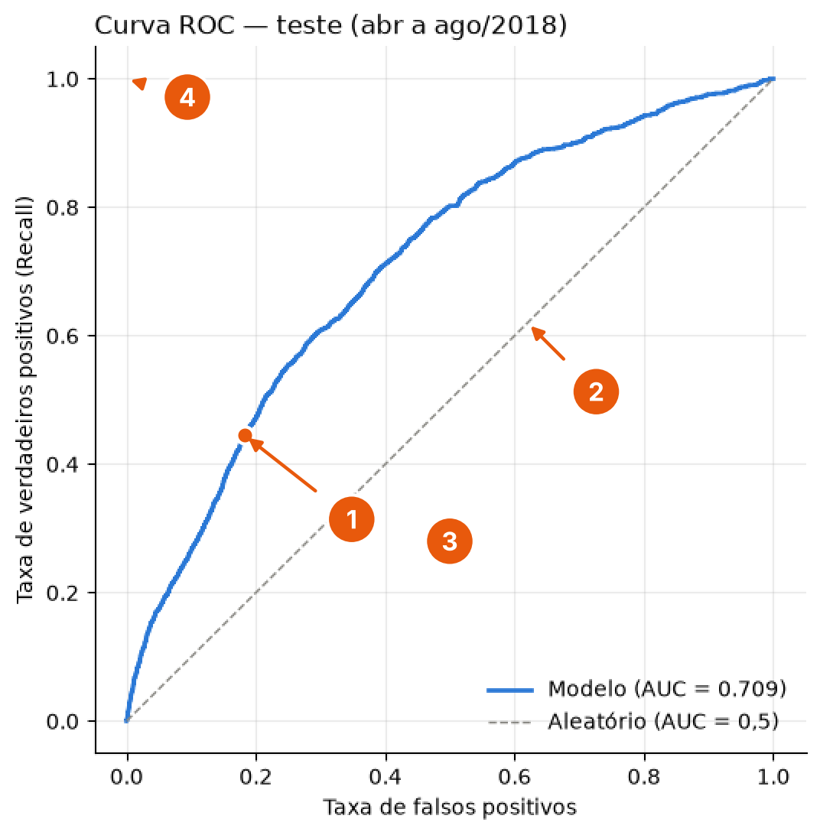
ROC-AUC de 0,709: bem acima do sorteio
07 · RESULTADOS
Sorteando um envio que atrasou e um que chegou no prazo, o modelo dá risco maior ao que atrasou em 71% das vezes. Um sorteio acertaria 50%.
1
Nosso ponto
2
Diagonal
44,5% dos atrasos pegos
O sorteio
3
Área = 0,709
4
Canto ideal
0,5 sorteio · 1,0 perfeito
Tudo pego, nada à toa
HypoLog · Sprint 2
8

Slide 9

O limite de 8,8% é quase o dobro do risco médio
07 · RESULTADOS
Por que 8,8% não é baixo
O que cada régua faria no teste
Só 5% a 7% dos envios atrasam: 8,8% é quase o dobro do risco de um envio comum.
50%
Nenhum atraso detectado
Como 9% de chance de chuva numa região onde chove em 4% dos dias.
8,8
628 de 1.410 atrasos (44,5%) com 6.322 alertas
0%
Todos os atrasos, com alerta para todo mundo: sem utilidade
Escolhido testando todos os limites: o melhor equilíbrio entre pegar atrasos e evitar alarmes falsos (F1).
HypoLog · Sprint 2
9

Slide 10
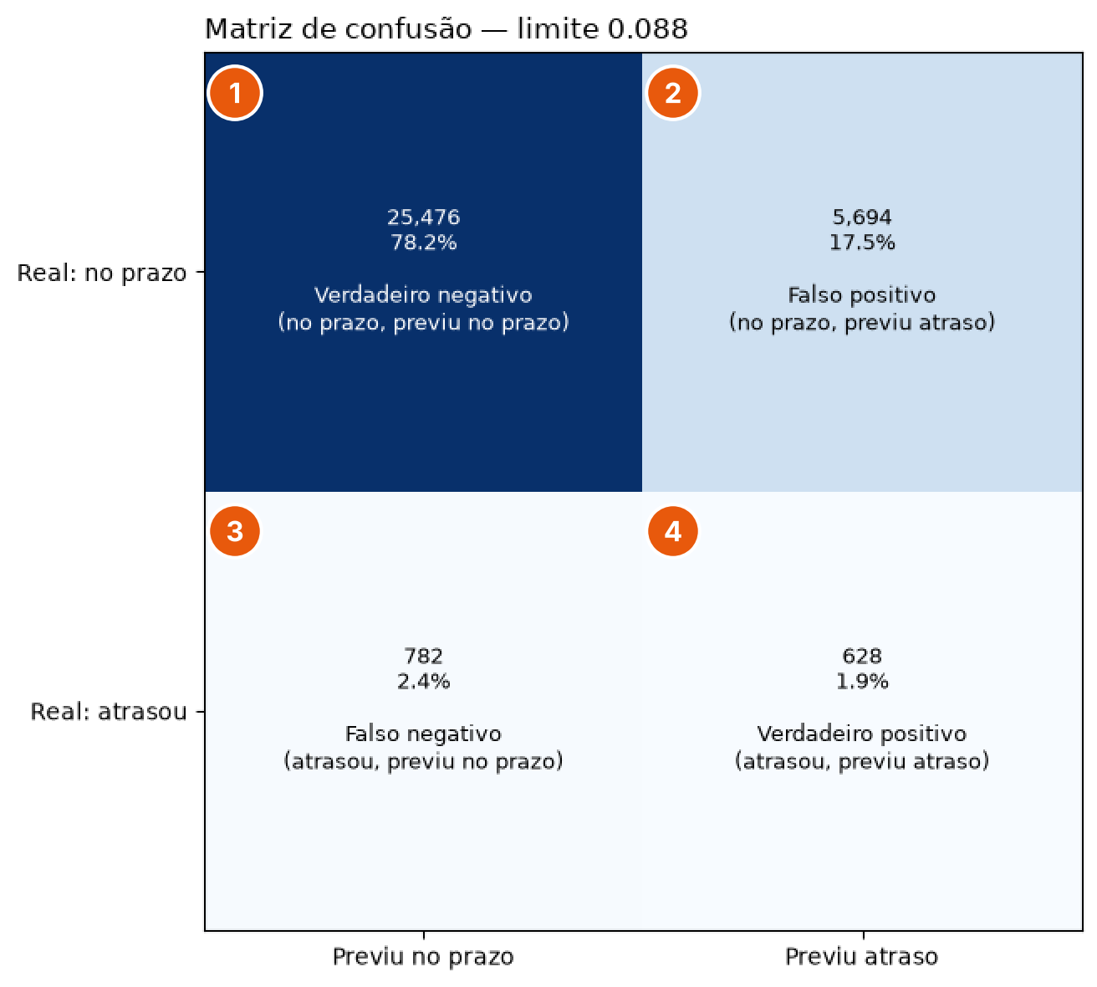
Quase metade dos atrasos detectados
07 · RESULTADOS
1
Acerto
2
Alarme falso
25.476 no prazo
5.694 · custa pouco
3
Não detectado
4
Detectado
782 · o mais caro
628 atrasos
RECALL
PRECISION
44,5%
9,9%
dos 1.410 atrasos, 628 pegos
dos 6.322 alertas, 628 certos
HypoLog · Sprint 2
10

Slide 11
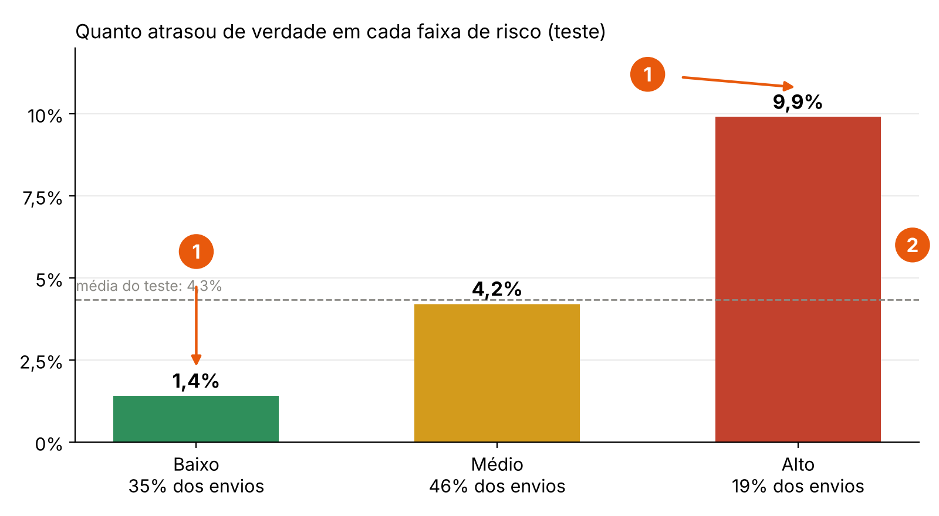
Risco alto atrasa 7 vezes mais que o baixo
08 · RESULTADO PRÁTICO
1
1,4% → 4,2% → 9,9%
A taxa real sobe de faixa em faixa: o modelo separa o risco
2
19% → 44%
A faixa alta tem 19% dos envios e 44% dos atrasos
HypoLog · Sprint 2
11

Slide 12
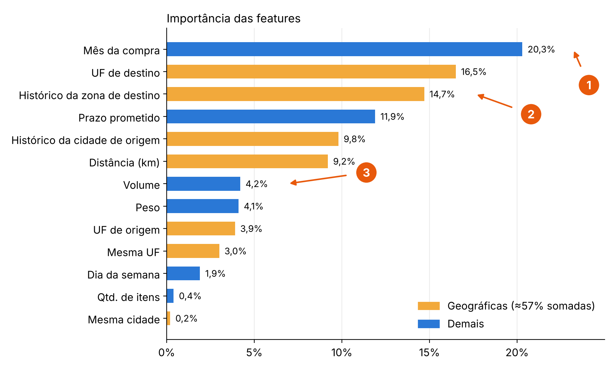
Quando e para onde importam mais que o pacote
09 · O QUE MAIS PESA
1
Mês da compra: 20,3%
Em 1º lugar, como os picos mostraram
2
Geografia: ~57%
A zona de CEP é a 3ª mais importante
3
O pacote: ~9%
Peso, volume e itens pesam pouco
HypoLog · Sprint 2
12

Slide 13

O modelo mostra ao gestor onde olhar primeiro
10 · CONCLUSÕES
Quando e onde
Acima do acaso
Priorizar
Limitações
A época e a região de destino pesam mais que o pacote.
ROC-AUC de 0,709 num período futuro; risco alto atrasa 7× mais.
Com atrasos raros, o uso é apontar o que merece atenção, não cravar.
Picos de um só ano; limite escolhido no teste; sem transportadora ou clima.
Dúvidas e feedback
HypoLog · Sprint 2 · 10/11/2026
HypoLog · Sprint 2

